Slide 1
СЕКРЕТЫ ВОДЫ
Уроки о воде
#уважайтеводу #suvnihurmatlang #respectwater
Данная презентация была подготовлена при финансовой поддержке Европейского Союза в рамках проекта UzWaterAware Регионального экологического центра Центральной Азии. Её содержание является исключительной ответственностью ННО «Ekomaktab» и не обязательно отражает точку зрения Европейского Союза

Slide 2
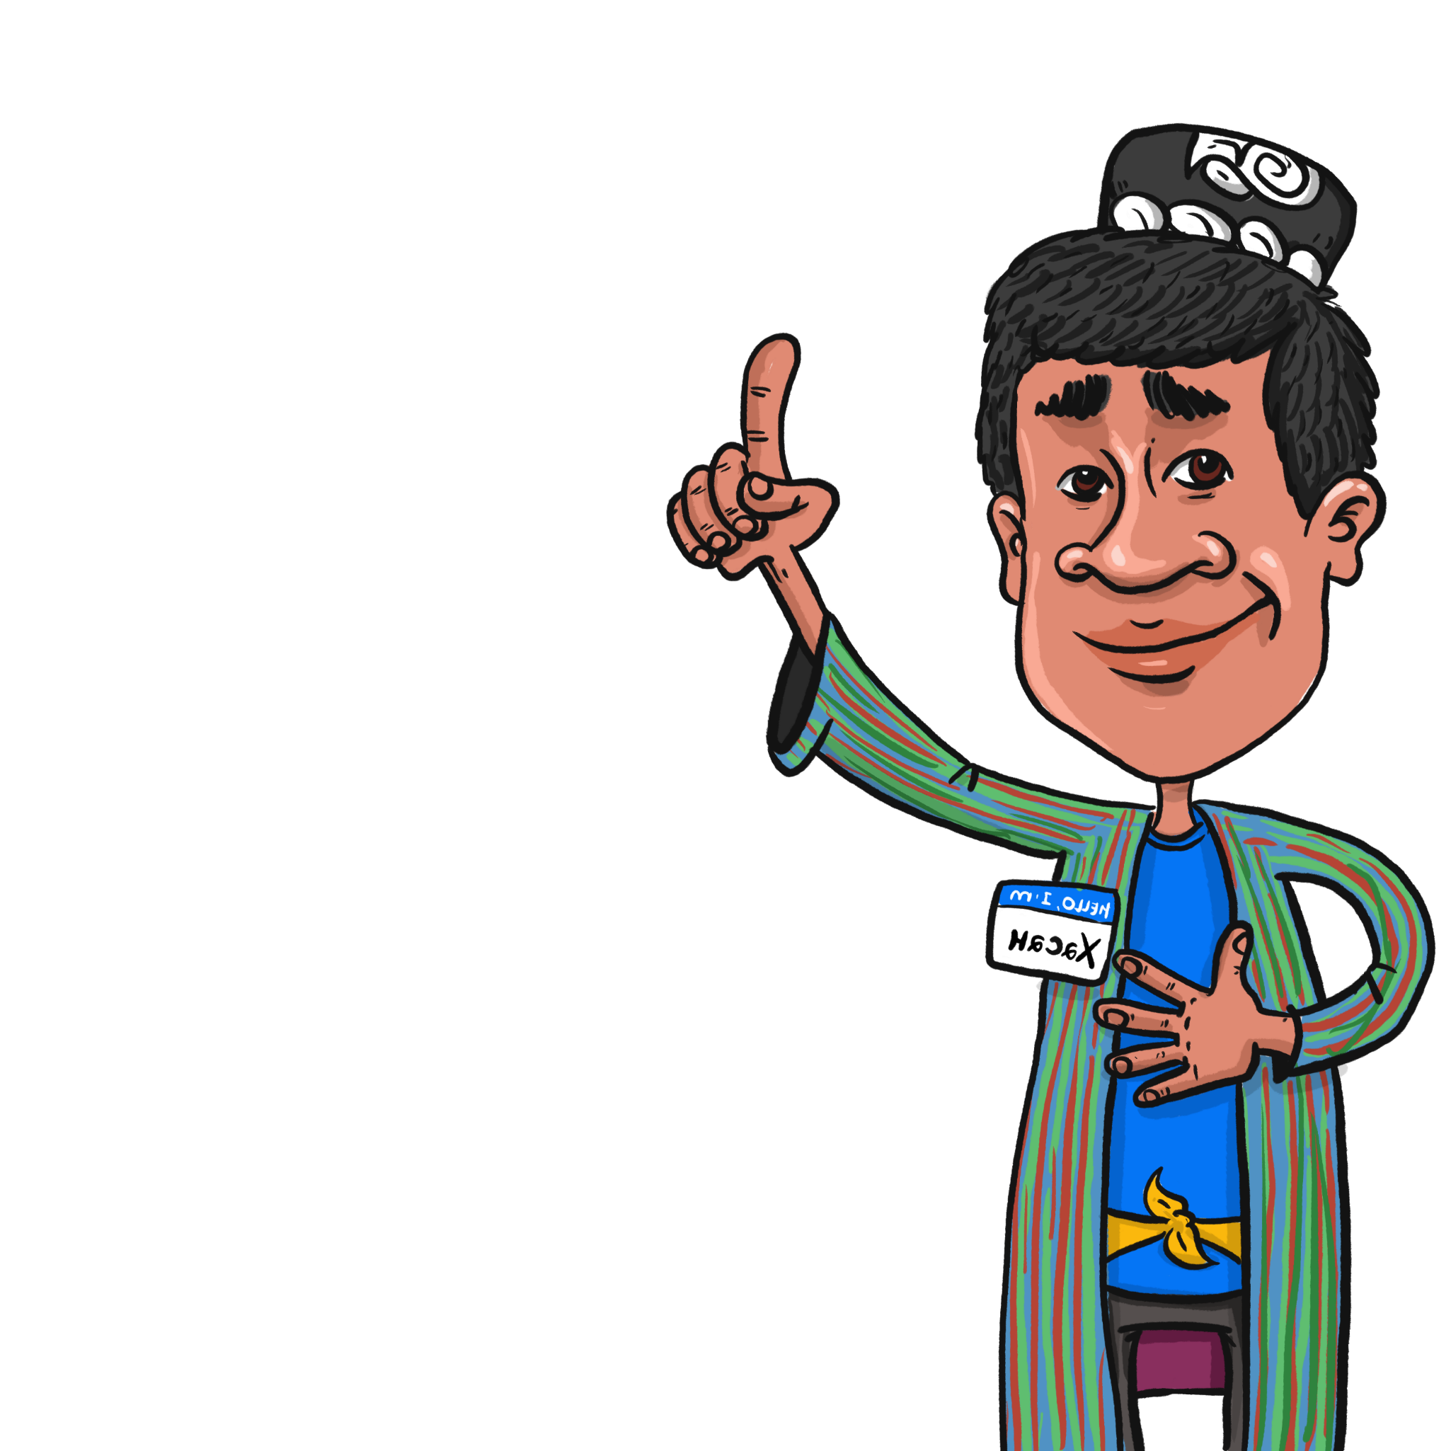
ПРИВЕТ, РЕБЯТА!
Я КАПЕЛЬКА.
МЫ ХОТИМ ЗНАТЬ О ВОДЕ КАК МОЖНО БОЛЬШЕ
Я ИХТИЁР, А ЭТО МОЯ СЕСТРА МАЛИКА.

Slide 3
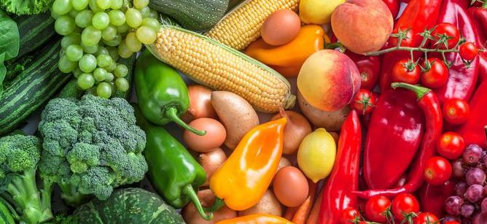
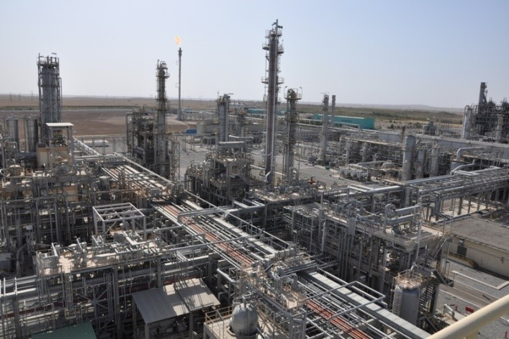
АРБУЗ НЕ ВЫРАСТЕТ БЕЗ ВОДЫ…
ВСЁ ВОКРУГ НАС ЗАВИСИТ ОТ ВОДЫ. БУДЕМ ЕЁ БЕРЕЧЬ!
И ЗУБЫ НЕ ПОЧИСТИШЬ…
Фото: tradeuzbekistan.com, ung.uz

Slide 4
НЕ ИМЕЕТ ЗАПАХА
НЕ ИМЕЕТ ВКУСА
ПРИНИМАЕТ ФОРМУ СОСУДА, ГДЕ НАХОДИТСЯ
СВОЙСТВА ВОДЫ
ВОДА СПОСОБНА ПРЕБЫВАТЬ
В ТРЁХ СОСТОЯНИЯХ
ГАЗООБРАЗНОЕ
ЖИДКОЕ
ТВЁРДОЕ

Slide 5
ГИДРОГЕЛЬ – СУПЕРЭФФЕКТИВНАЯ ТЕХНОЛОГИЯ!
Я ИСПОЛЬЗУЮ ГИДРОГЕЛЬ ПРИ ВЫРАЩИВАНИИ ТОМАТОВ.

Slide 6
Уважайте друг друга! Уважайте воду!

